Slide 1
Prezentace k programu Maticové operace
Michal Kalita, zadání č. 4
20. 12. 2015
KAL0199

Slide 2
Zadání
Vypočítat hodnoty matice pomocí Gaussovy eliminační metody
Načítat matici ze souboru
Načítat validovanou matici od uživatele
Ukládat výsledky do souboru HTML
Dynamické dvourozměrné pole
Vypočítat determinant

Slide 3
Co program umí?
Optimalizovat pořadí řádků matice, aby nebyla nula na hlavní diagonále
Počítat velké matice (více jak 100x101)
Ověřovat při zápisu výsledku, zda-li soubor již existuje
Vypočítat matici, jenž obsahuje hodně nul

Slide 4
Speciální funkce v programu
Funkce solve_zero_problem zpřehází řádky tak, aby na hlavní diagonále nebyly nuly
Název zdrojového souboru lze zadat jako cestu
Název výstupního souboru se validuje pomocí regulárního výrazu

Slide 5
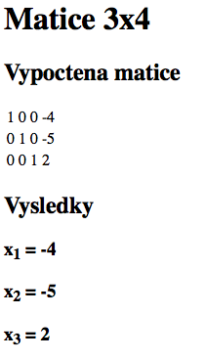
Výstup
Soubor HTML verze 5
Ověřování, aby soubor nebyl přepsat

